Slide 1

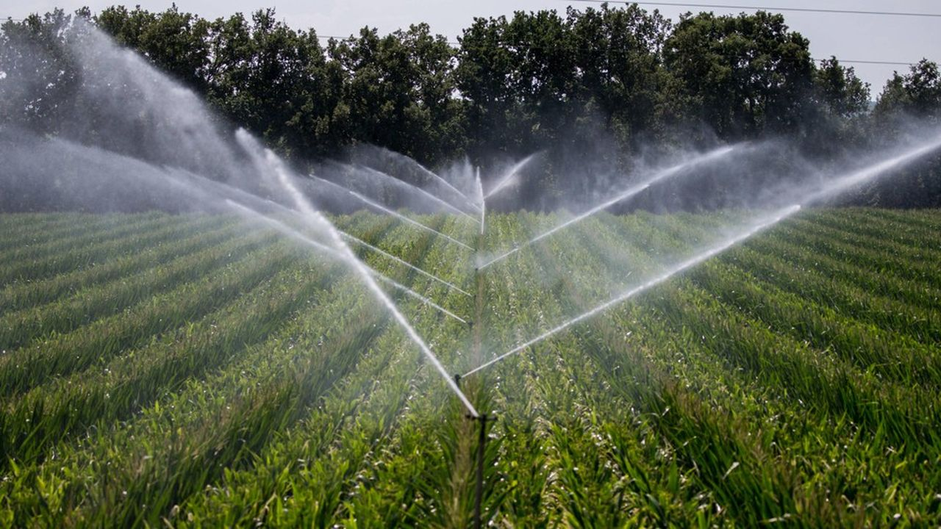
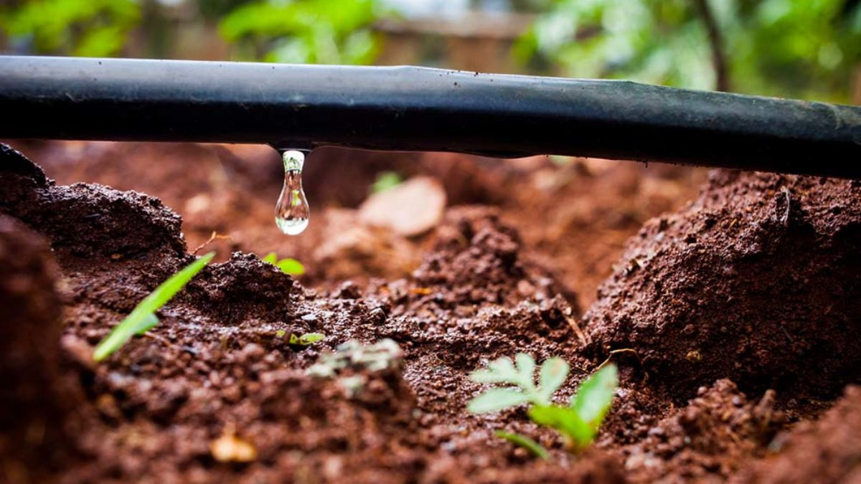
Session 4
Adaptation et gestion durable des ressources hydriques
Modérateur : M. Hernani Filomena COELHO DA SILVA
Explorer les défis et les opportunités liés à l’utilisation efficiente des ressources hydriques dans un contexte climatique en mutation
Partager des expériences et dégager des pistes concrètes de collaboration, d’innovation et de renforcement des capacités pour une gestion durable et équitable de l’eau en Afrique centrale

